Slide 1




淘喵喵影院案例报告
2022年第二阶段案例 | 中软国际 2202期

Slide 2

目录
Contents
01
我们的团队
02
项目背景
03
需求分析
04
我们的作品
05
未来期望

Slide 3
01
第一部分
我们的团队
项目组组长:高伟鹏
项目组成员:王洪涛 杨剑雄 尹家龙 钟民

Slide 4
Our team
组长工作内容
组长
统筹安排完成案例过程中各自的分工内容
数据库各表初步确定、搭建
协调、督促各个组员及时完成各自负责的需求
帮助组员解决疑难问题
案例的最终整合、审核工作并对项目进行最终测试及解决BUG
组员工作内容
组员
寻找模板并与组长沟通并确定
及时完成案例各自分工的内容
对数据库进行完善及维护

Slide 5
团队分工
高伟鹏
王洪涛
杨剑雄
尹家龙
钟民
订单模块
影片模块
管理员模块
留言板模块
用户模块
个人订票信息管理
在线订票功能
订票信息管理功能
综合票房
支付宝沙箱
影片信息管理
排片管理系统
查看影片详情
影院前端页面修改
管理员登录界面
普通用户信息管理
管理员信息管理
影厅管理
管理员信息加密
地图系统
前台用户留言板
后台用户留言板管理
留言板一、二级评论
影院客服系统
用户登录
用户注册
用户个人信息管理
用户信息加密

Slide 6
影院地理位置
LOGO
1、影院地理位置
淘喵喵影院位于福建省厦门市集美区软件园三期-A区
2、影院简介
淘喵喵影院创立于2022年7月11日,经过十天的艰苦奋斗于2022年7月21日成功上市!
3、影院客服热线
(+86)182 5907 9225
1
淘喵喵影院

Slide 7
02
第二部分
项目背景

Slide 8
点击添加标题文本
LOGO
电影院
电影院（cinema）是为观众放映电影的场所。电影在产生初期，是在咖啡厅、茶馆等场所放映的。随着电影的进步与发展，出现了专门为放映电影而建造的电影院。电影的发展——从无声到有声乃至立体声，从黑白片到彩色片，从普通银幕到宽银幕乃至穹幕、环幕，使电影院的形体、尺寸、比例和声学技术都发生了很大变化。电影院必须满足电影放映的工艺要求，得到应有的良好视觉和听觉效果，电影已经成为人们饭后的论点。
项目背景
项目
发展历程
淘喵喵影院创立于2022年7月11日,是近期才开始崭露头角的新兴影院,在经过十天的艰苦奋斗于2022年7月21日成功上市!

Slide 9
03
第三部分
需求分析

Slide 10
需求分析
01
02
03
04
用户功能
购票功能
管理员功能
排片系统
用户通过网址访问网站,可以进行登录、注册、对喜欢的电影进行评论
用户可以点击喜欢的电影查看电影信息,在登录后可以对想看的电影进行购票选座
管理员对用户进行增删改查,并对用户发表的评论进行管理
管理员对影片上映时间进行管理,并安排各个影厅上映

Slide 11
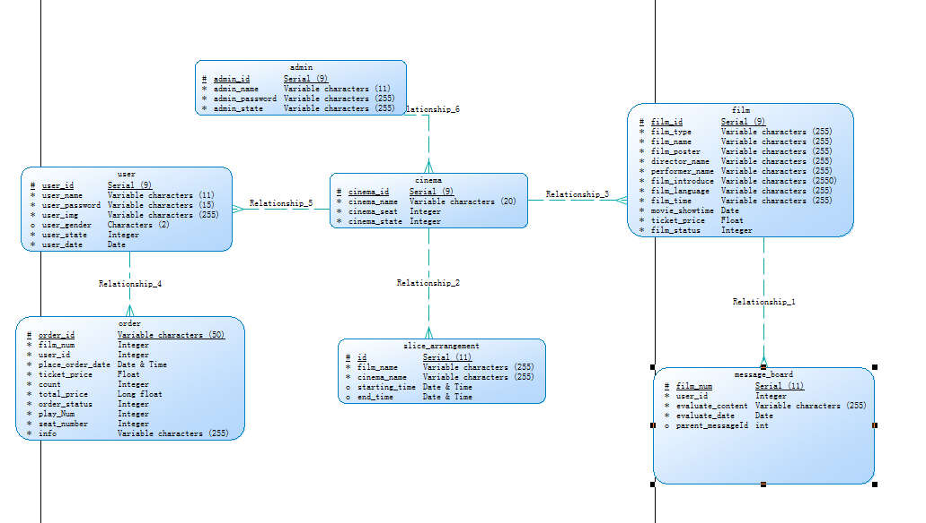
系统数据库设计

Slide 12
点击添加标题文本
LOGO
75%
在此处添加详细描述文本，尽量与标题文本语言风格相符合，语言描述尽量简洁生动，尽可能概括出段落内容。在此处添加详细描述文本，尽量与标题文本语言风格相符合，语言描述尽量简洁生动，尽可能概括出段落内容。
目标
请输入您的文字对目标进行说明请输入您的文字对目标进行说明请输入您的文字对目标进行说明
实际
34%
在此处添加详细描述文本，尽量与标题文本语言风格相符合，语言描述尽量简洁生动，尽可能概括出段落内容。在此处添加详细描述文本，尽量与标题文本语言风格相符合，语言描述尽量简洁生动，尽可能概括出段落内容。
请输入您的文字对实际情况进行说明

Slide 13
04
第四部分
我们的作品

Slide 14
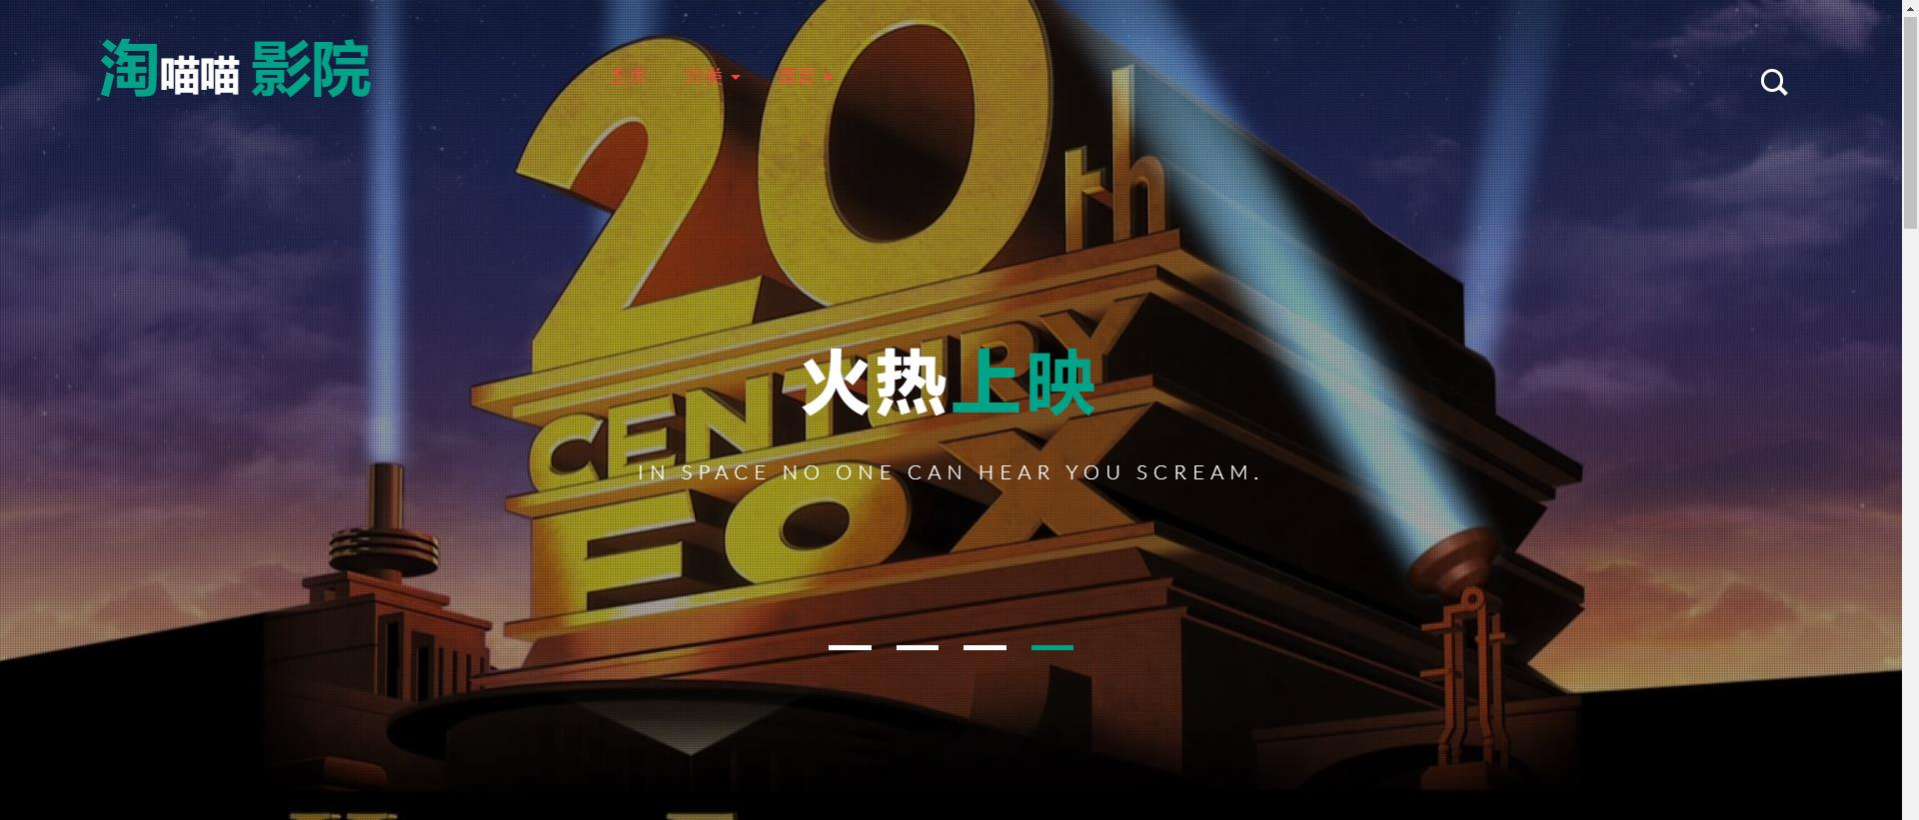
影院首页界面
75
目标
请输入您的文字对目标进行说明请输入您的文字对目标进行说明请输入您的文字对目标进行说明
实际
34%
请输入您的文字对实际情况进行说明

Slide 15
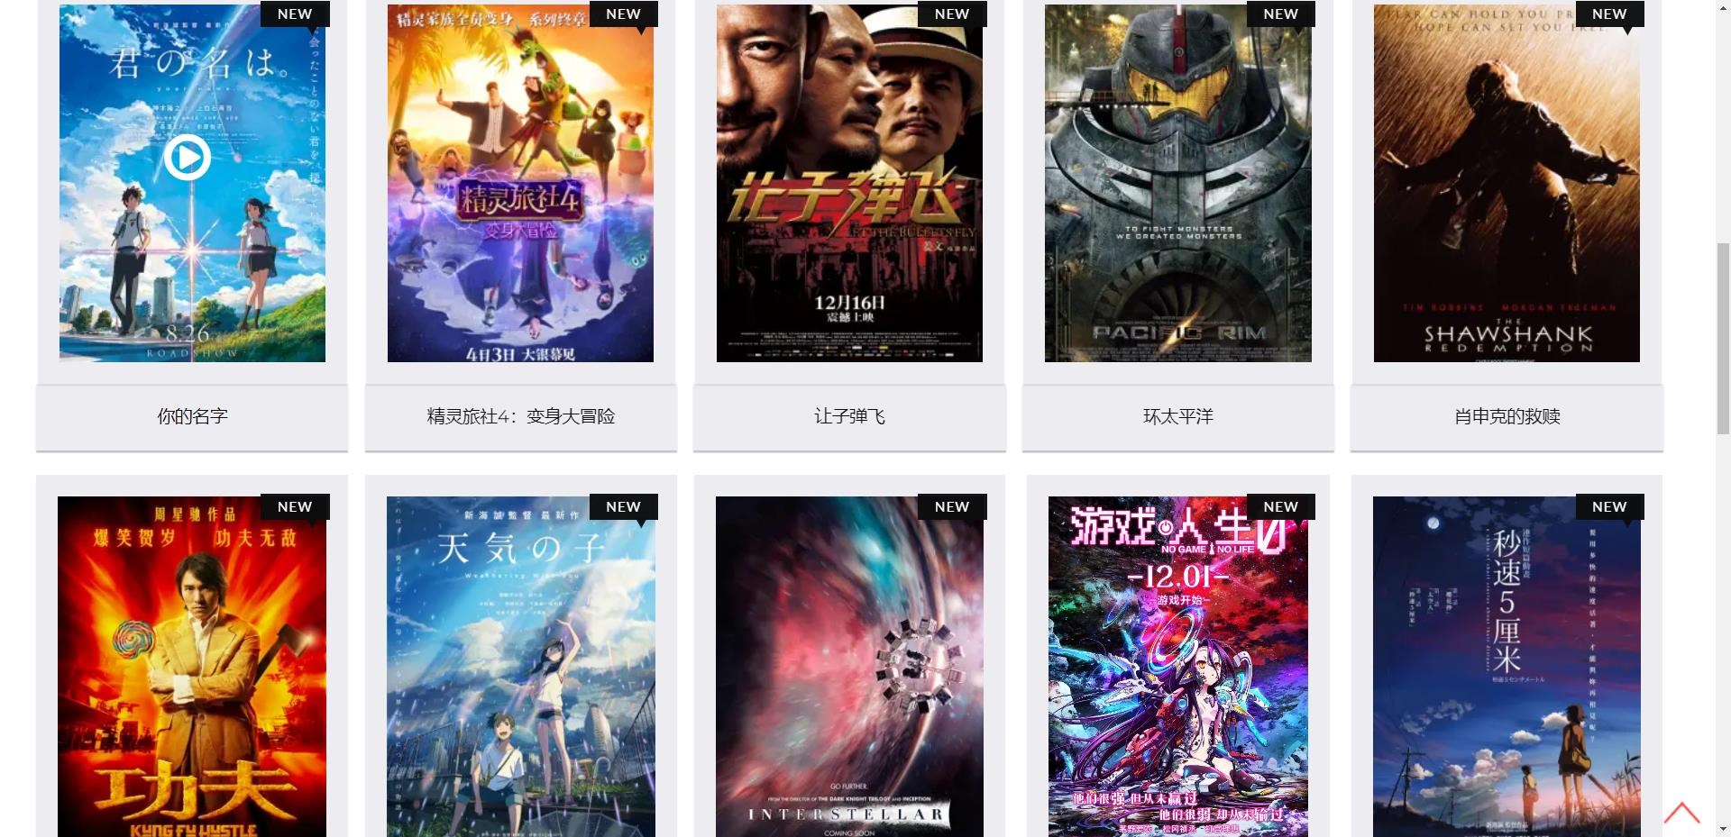
影院首页界面
75
目标
请输入您的文字对目标进行说明请输入您的文字对目标进行说明请输入您的文字对目标进行说明
实际
34%
请输入您的文字对实际情况进行说明

Slide 16
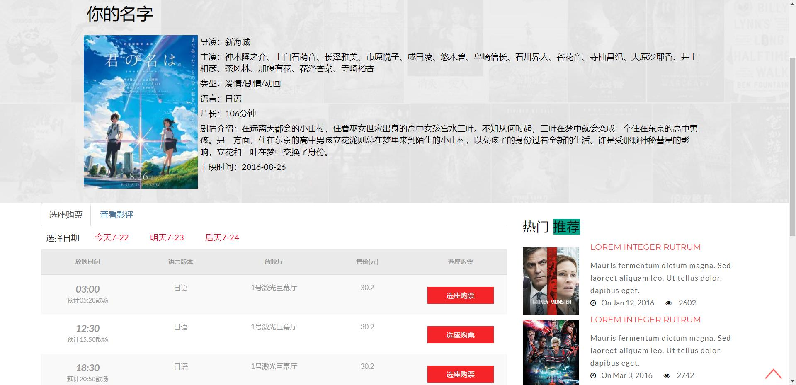
影片详情界面
75
目标
请输入您的文字对目标进行说明请输入您的文字对目标进行说明请输入您的文字对目标进行说明
实际
34%
请输入您的文字对实际情况进行说明

Slide 17
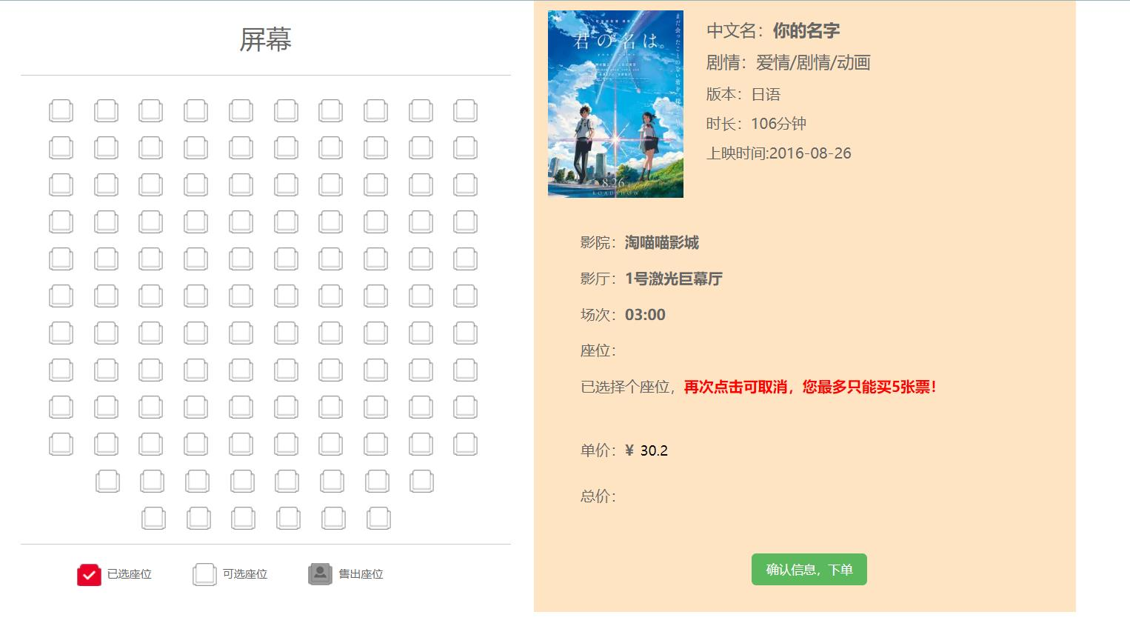
影片选座界面
75
目标
请输入您的文字对目标进行说明请输入您的文字对目标进行说明请输入您的文字对目标进行说明
实际
34%
请输入您的文字对实际情况进行说明

Slide 18
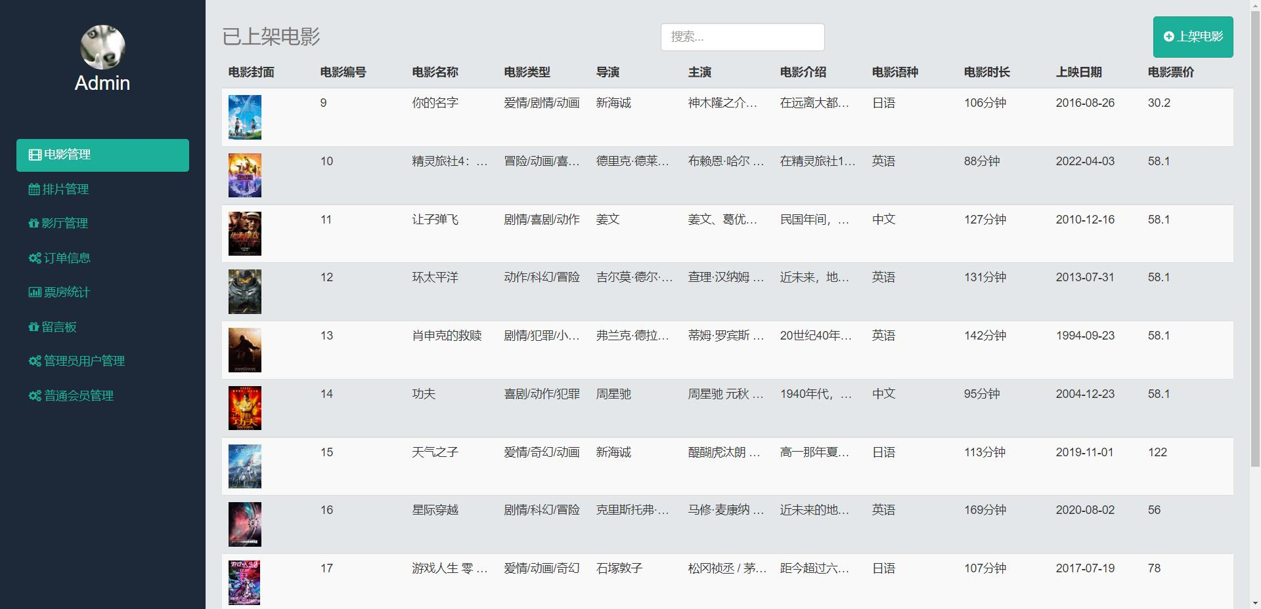
后台影院管理界面
75
目标
请输入您的文字对目标进行说明请输入您的文字对目标进行说明请输入您的文字对目标进行说明
实际
34%
请输入您的文字对实际情况进行说明

Slide 19
05
第五部分
未来展望

Slide 20
未来展望
LOGO
杨剑雄
高伟鹏
钟民
伟鹏说得对
家龙说得对
洪涛说得对
这个需求我做不了
(得加钱)
王洪涛
剑雄说得对
尹家龙

Slide 21
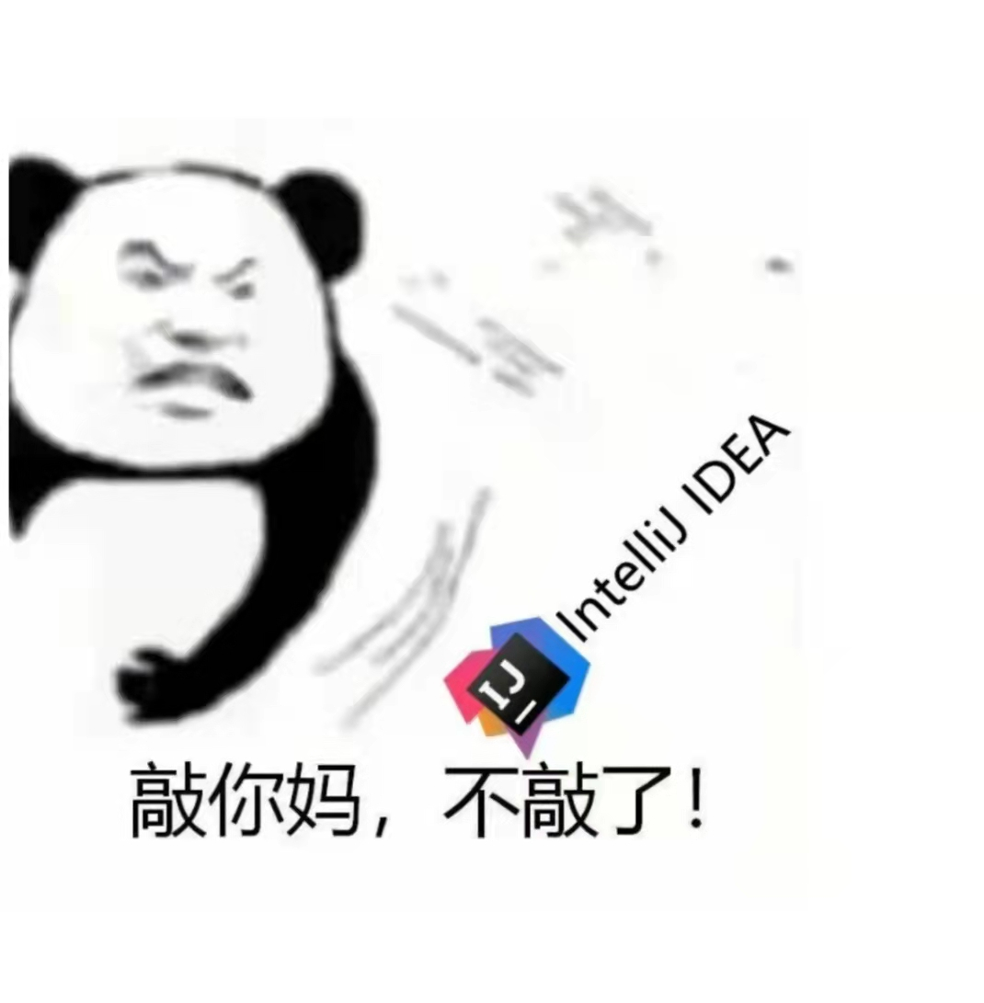
感谢观看 THANK YOU
2022年第二阶段案例 | 中软国际 2202期

